Slide 1

Nationellt vårdprogram för stensjukdom i urinvägarna
Trine aronsen
Sjuksköterska, njurstensenheten, KS huddinge

Slide 2
Bakgrund och syfte
Vårdprogrammet skapat på uppdrag av NPO – Nationellt programområde Njur och urinvägssjukdomer.
Tvärprofessionell arbetsgrupp NAG – representanter från hela Sverige
Optimera handläggning av njurstenspatienter
Optimera resursutnyttjande
Jämlik vård nationellt

Slide 3
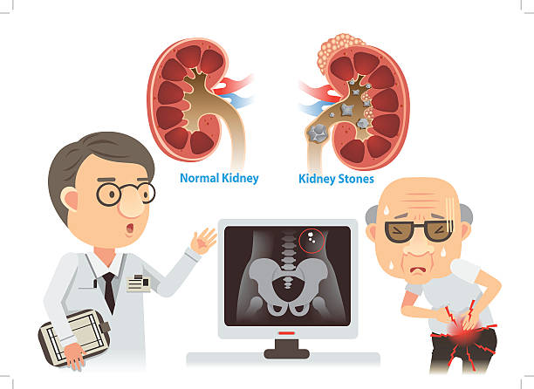
Vårdprogrammets innehåll
Bakgrund och orsaker til njurstensbildning
Primär prevention
Ärftlighet
Utredning och diagnos
Behandling njursten/uretärsten
Sekundärprevention
Uppföljning
Kvalitetsregister

Slide 4
Bakgrund och orsaker – Högrisk stenbildare
Tidig debut
Ärftlighet
Fynd av brushit, cystin, urat eller struvitstenar
Bakomliggande sjukdomar som tex. Hyperparatyreoidism.
Anatomiska avvikelser som t.ex. medullär svampnjure.

Slide 5
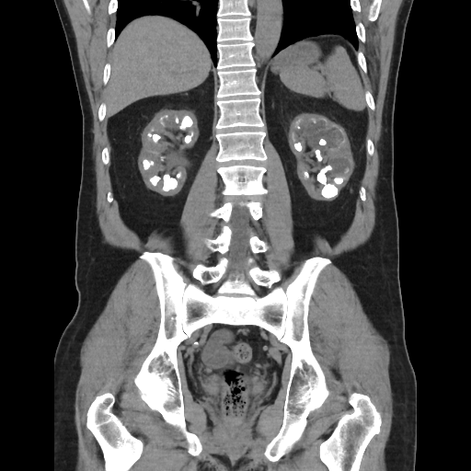
Klassifikation av sten
Storlek
Lokalisation
Röntgenkarakteristika
Etiologi
Sammansättning
recidivrisk

Slide 6
Primär prevention och ärftlighet
Livsstilsfaktorer – metabolt syndrom
Kostvanor
Ärftlighet – 35-65 % av drabbade stensjukdom i familjen
Etnicitet – högst prevalens hos vita, afromerikaner – lägst hos asiater
Ärftliga sjukdomar associerade med stenbildning – Cystinuri, primär hyperoxaluri, renal tubulär acidos mm.

Slide 7
Utredning och diagnos
Blodprov, urinprov.
Ct utan kontrast
Röntgensvar skall ange läge, storlek, och antal stenar
Vid återkommande smärtor efter 3v som inte svarar på smärtstillande: Ny Ct.
Gravida och barn upp till 16 år– ultraljud i första hand
Differentialdiagnoser, inläggningsindikation.

Slide 8
Vidare handläggning
Remiss till urologklinik
Barn till barnurolog/barnnefrolog
Vid sten upp till 4 mm – kontakt med urologsjuksköterska/kontaktsjuksköterska
Kissa i sil, för stenanalys
Notes:
Kontakt med urologsjuksköterska för att undersöka om pat. är besvärsfri, om inte ställningstagande till ny CT och kontakt med urolog om stenen inte har passerat.

Slide 9
behandling
Smärtlindring med NSAID och paracetamol, opiater om NSAID inte är lämpligt
Smärtlindring vid behov, inte regelbundet
Innan beslut om behandling inom övre urinvägarna – CT
AVSTÅ behandling vid tecken på infektion, feber obehandlad uvi
EJ ESVL vid graviditet, ökad blödningsrisk, oreglerad hypertoni
EJ PCNL vid graviditet, ökad blödningsrisk, malignitet.
URS inga kontraindikationer om pat. är operabel
Antibiotikaprofylax/behandling efter obligatorisk urinodling
Notes:
Inge evidens på att regelbunden medicinering med NSAID underlättar stenavgång endast indicerat för att smärtlindra och förhindra behov av intervention.
Ct för att veta var sten/stenar sitter, densitet (Houndsfield), skin to stone distance, anatomi och hydronefros. Utsättande av antikoagulantia enl. lokala riktlinjer.

Slide 10
LEDTIDER UPPFÖLJNING OCH BEHANDLING
Patient med uretärsten - behandlingsplan inom 48 timmar efter diagnos m.röntgen och åtgärd inom 2 veckor
Pat. med behandlingskrävande njursten – åtgärd inom 2 månader
Notes:
Brist på data kring tidsförloppen för njursten. Dock kvarstår risken för komplikationer med infektioner, risk för njurskador tills stenen är åtgärdad. Vissa studier visar att tidig ESVL (inom 48 timmar) är gynnsamt vilket innebär att pat. bör genomgå röntgen i tidigt stadium. Och motsäger symptomstyrd. Andra studier visar att tidig URS är gynnsamt.

Slide 11
Behandling av njursten
Konservativ – expektans vid stenar 6 mm eller mindre
Njursten < 10mm 1. ESVL alt. URS, 2. PCNL
Njursten 10-20 mm 1. ESVL, alt. URS eller PCNL
Njursten > 20 mm 1. PCNL 2. URS eller ESVL
Notes:
Om pat. är symptomfri och samtycker, förslagsvis ny röntgen om 6-12 månader om ingen tillväxt avslutas ärendet. Stenar med Hu högre än 1000 är svårare att behandling med ESVL, skin to stone distance mer än 12 cm, brushitstenar och cystinstenar. Alt robotassisterad vid samtidigt behov av rekontruktion.

Slide 12

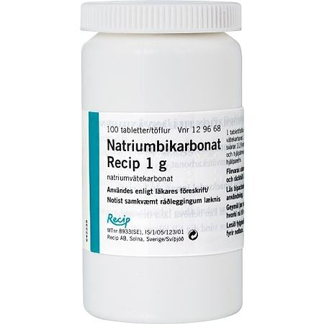
Farmakologisk behandling
MET medicinsk expulsionsterapi
Perkutan kemolys
Alkalisering av urinen med peroral behandling
Notes:
Met går utpå att öka urinvolym och spola ut stenar samtidigt vidga/relaxera uretären – naturlig stenpassage. Kemolys via nefrostomikateter med Urotainer (citronsyra) vid infektionstenar, Tham-lösning vid urinsyrastenar

Slide 13
Behandling av uretärsten
Konservativ beh/expektans
Stenar < 6mm
Stenar > 6mm konservativ i andra hand
Alfablockare
Uppföljning CT efter 4-6 veckor.
Notes:
Alfablockare kan underlätta stenpassage framförallt för stenar i distala uretären framförallt för stenar >större än 5mm. Stenar mindre än 4 mm kan följas md telefonuppföljning hos kontaktssk.

Slide 14
Behandling uretärsten
Uretärsten <10 mm 1. ESVL eller URS
Uretärsten >10 mm 1. URS 2. ESVL
Ev. akut behandling om pat. inte har pågående infektion
Akut avlastning inom 24 timmar med stent eller nefrostomi
Akut avlastning snarast möjligt vid infektion/avstängd pyelit
Notes:
Tidig ESVL har enligt studier visat sig vara gynnsamt.

Slide 15
Komplikationer
ESVL – komplikationsfrekvens 3-10 % - smärta, stengata, sepsis, hematom<1 %
URS - komplikationsfrekvens 8-25 % - smärta, infektion, strikturutveckling och perforation <1%
PCNL – komplikationsfrekvens 15 % - feber ca 10%, blödning ca 7 %, skada på lunga/lungsäck 1,5 %

Slide 16
Sekundärprevention metabolisk utredning och profylax
Ny behandlingskrävande sten inom 5 år
<25 år vid stendebut
Cystinuri, primär hyperoxaluri, distal renal tubulär acidos
Många stenar
Stor stenbörda
Sjukdomar förknippade med stenbildning
Anatomisk avvikelse
Urinsyrasten
Infektionssten
Brushit
Singelnjure
Notes:
För pat med hög risk för stenbildning

Slide 17
uppföljning
För pat. med låg risk – CT för att utvärdera beh. resultat (symptomfri pat)
Större restfragment i uretär – ny behandling och följas
<4 mm i njure – ny CT om 6-12 månader, avslutas sedan om inte förändring
och pat. är symptomfri
Stenanalys och metabol utredning för pat. med hög risk !
Pat med cystinuri, primär hyperoxaluri samarbete med njurmedicin
Notes:
Man konstaterar i vård programmet att det finns behov av att förbättra uppföljningen av njurstenspatienterna. Vill med vårdprogrammet öka medvetenheten om vikten av stenanalys, metabol utredning samt ändrade levnadsvanor.

Slide 18
Tack för uppmärksamheten !
Nationellt kliniskt kunskapsstöd (nationelltklinisktkunskapsstod.se) Välj vårdprogram

